Slide 1
ماهیان استخوانی
Bony fishes

Slide 2
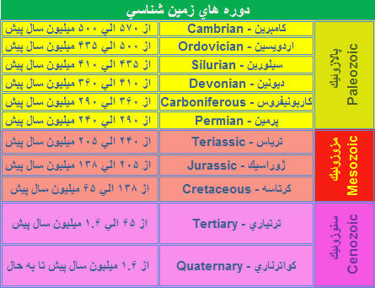
رده ماهيان استخوانی
ماهيان استخوانی بيش از نيمی از مهره داران موجود روی زمين را تشکيل مي دهند.
ماهيان متنوع ترين و موفق ترين گروه مهره داران محسوب مي شوند.
ماهيان پايه تکاملی برای استيلای دوزيستان بر روی زمين فراهم کرده اند. به عبارتی دوزيستان يعنی اولين مهره داران خشکی را مي توان گذار ماهی ها از آب به خشکی در نظر گرفت.
اجداد آنها از دوره سیلورین منشا گرفته اند
پراکنش یافته در همه زیستگاههای آبی دنیا
دوران زمین شناسی

Slide 3
رده بندی ماهیان استخوانی
الف- رده Actinopterygii (ray-finned fishes) ماهیان باله شعاعی:
اسکلت استخوانی، دارای اوپرکولوم (سرپوش آبششی)، باله های زوج حفاظت به وسیله اشعه های پوستی، دارای مثانه شنا (اندام هیدروستاتیک)، قلب دو حفره
زیر رده Chondrostei: خاویارماهیان (sturgeons)، پاروماهیان، اسکلت استخوانی و غضروف، باله دمی هتروسرکال، دارای پولک های بزرگ و پولک های گانوئید، دارای اسپراکل مانند Acipenser
زیر رده Neopterygii: مانند gar، teleosts
اسکلت استخوانی، باله دمی هموسرکال، پولک ها سیکلوئید، شانه ای
مانند Amia، Perca و حدود 27 هزار گونه در همه زیستگاههای آبی
ب- رده Sarcopterygii:

Slide 4
رده Sarcopterygii (lobed-finned fishes)
دارای اوپرکولوم، دارای باله های زوج با اسکلت درونی محکم و ماهیچه در محل اتصال، دم دیفی سرکال، روده با دریچه مارپیچی، معمولا دارای شش، بطن و دهلیز به صورت حداقل تقسیم شده اند
مانند:
Latimeria از coelacanths
و از ماهیان dipnoi: سه جنس ماهیان شش دار (lungfishes)

Slide 5
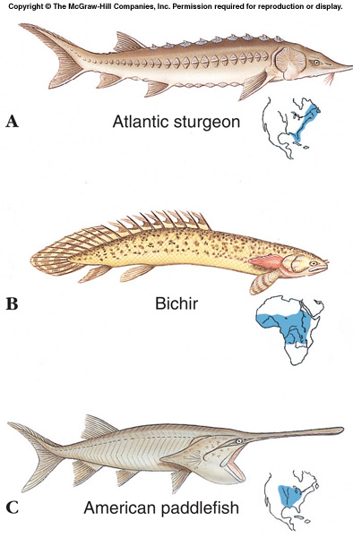
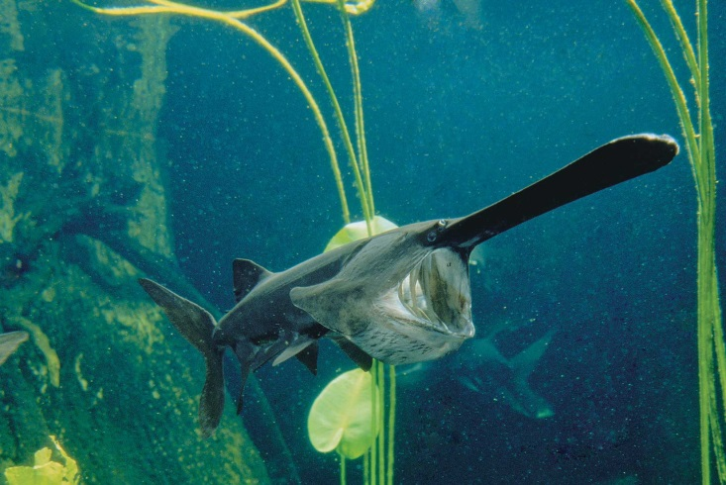
Chondrostei
رده ماهيان استخوانی

Slide 6
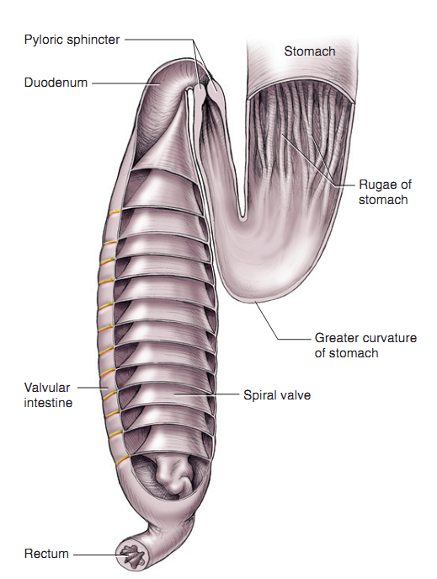
روده مارپیچی در ماهیان خاویاری

Slide 7
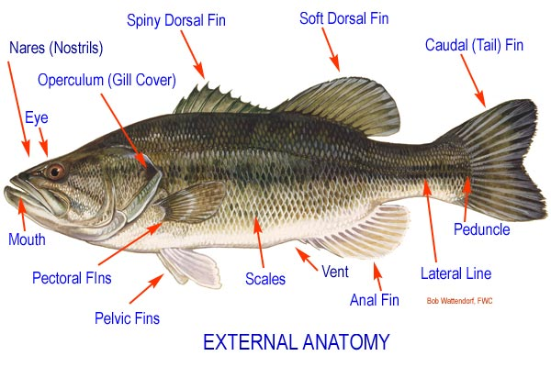
Osteichthyes – Anatomy
رده ماهيان استخوانی (تلئوست ها)

Slide 8
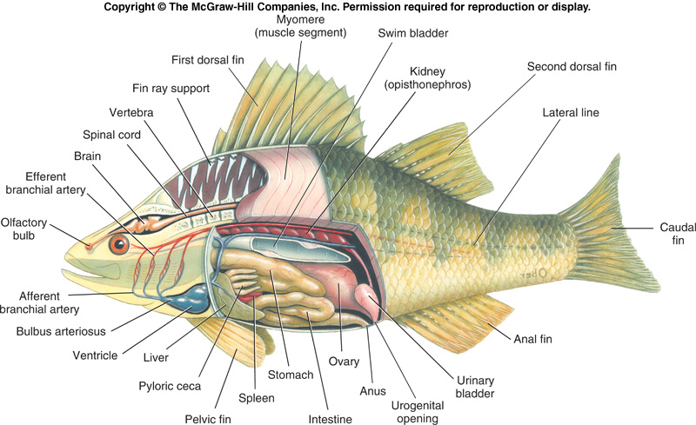
Class Actinopterygii: Ray-finned Fishes
رده ماهيان استخوانی

Slide 9
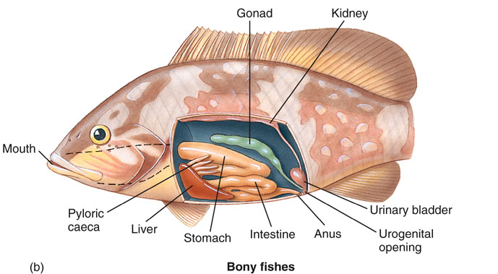
Digestive systems
رده ماهيان استخوانی
ساختمان دستگاه گوارش در ماهيان استخوانی

Slide 10
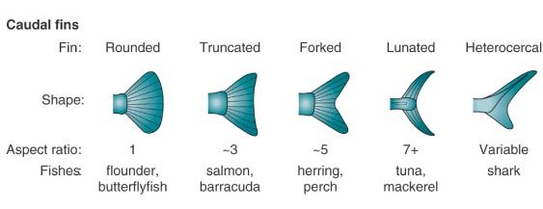
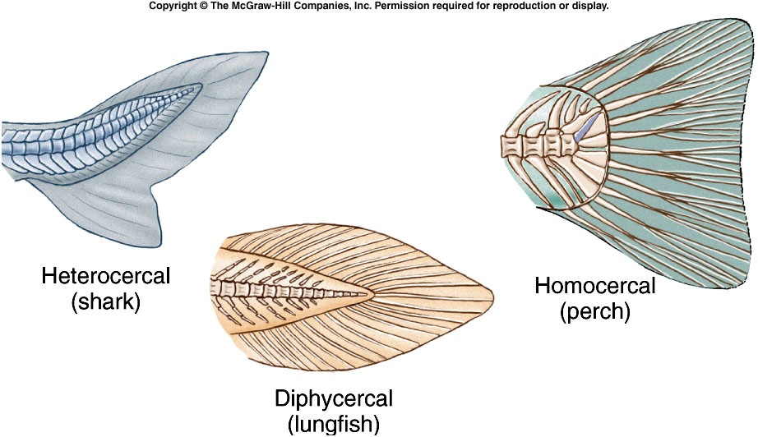
باله دمی رده ماهيان استخوانی
اشکال مختلف دم در ماهيان

Slide 11
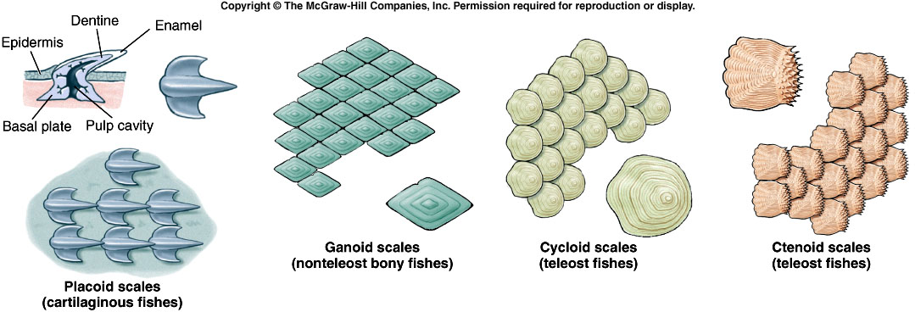
رده ماهيان استخوانی
انواع مختلف فلس در ماهيان

Slide 12
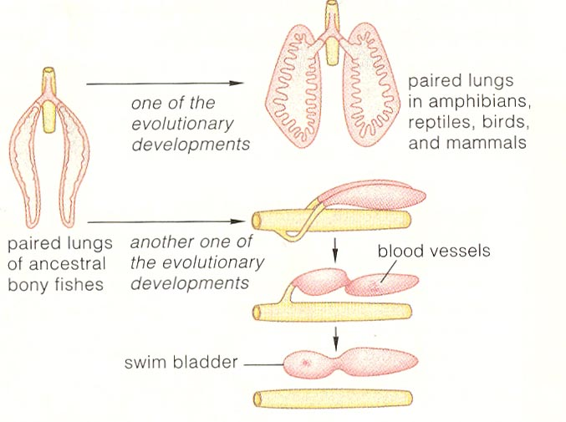
در اجداد ماهیان استخوانی شش ها به عنوان بیرون زدگی های کیسه ای شکل از دیواره مری تکامل یافتند.
این کیسه ها در برخی ماهیان به آبشش ها برای تنفس کمک می کنند.
در برخی گونه ها این کیسه ها به مثانه شنا تکامل پیدا کردند.
فیزوستوموس:
کیسه شنا دارای ارتباط با دستگاه گوارش
در ماهیان ابتدایی تر مانند
؛ مارماهی؛ شش ماهیانGar، ماهی خاویار

Slide 13
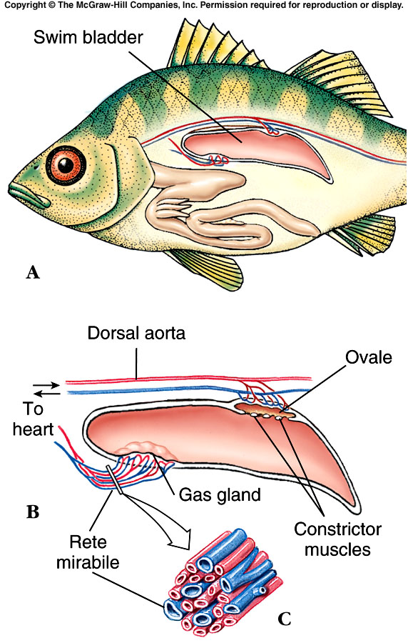
Swim bladder کیسه شنا (مثانه شنا)
فیزوکلیستوس:
مثانه شنا بدون ارتباط با روده
ساختمان کيسه هوا يا کيسه شنا در ماهيان استخوانی

Slide 14
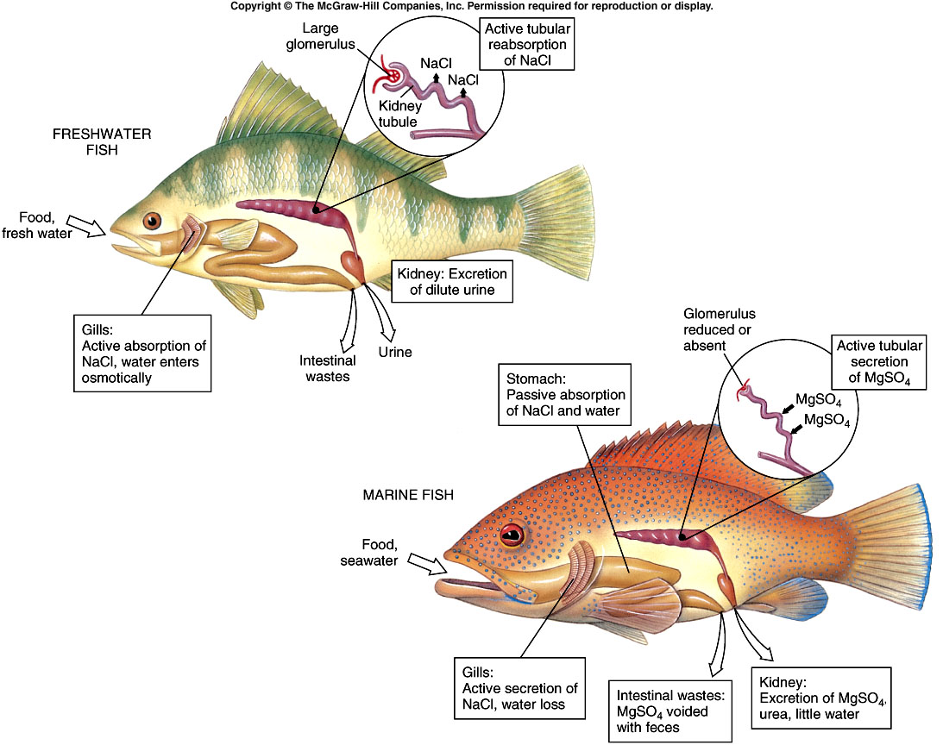
رده ماهيان استخوانی
سازش های ماهیان آب شیرین
کپسول بومن بزرگ
سلولهای روی آبشش ها کمک به جذب املاح
لوله های کلیه بلند
عملکرد دستگاه دفعی در ماهيان استخوانی ساکن آب شيرين و آب شور

Slide 15
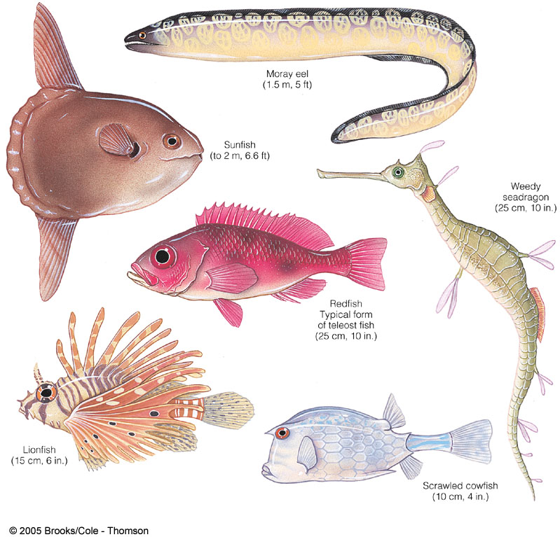
رده ماهيان استخوانی
اشکال مختلف بدن در ماهيان استخوانی

Slide 16
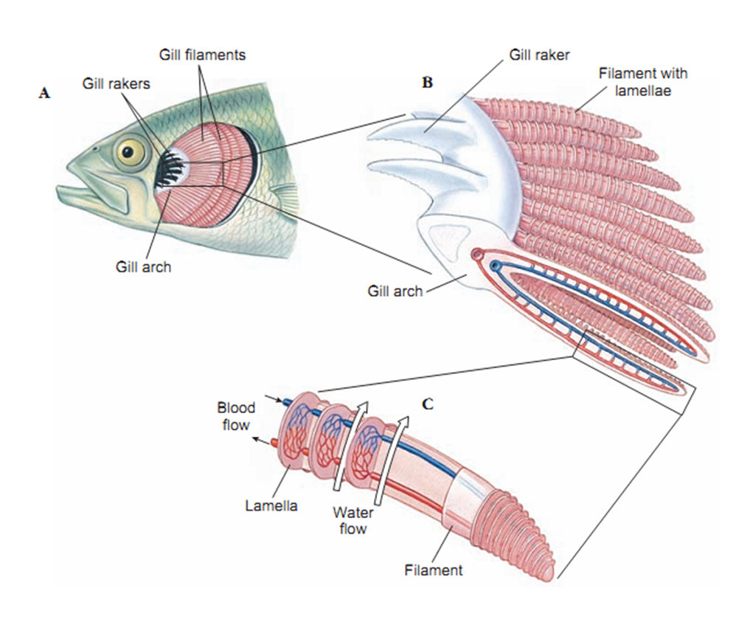
مکانیسم تنفس

Slide 17
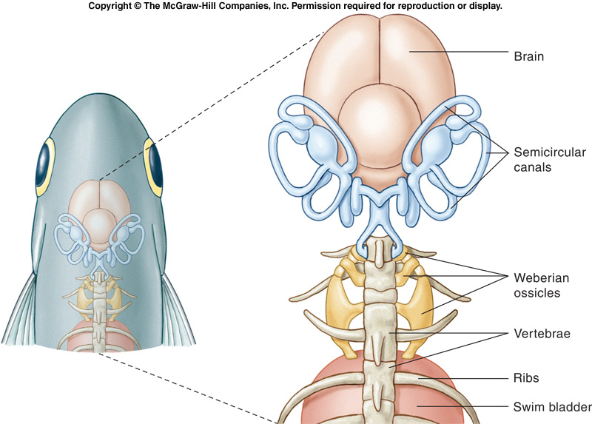
Inner Ear
رده ماهيان استخوانی
گوش درونی و دستگاه عصب مرکزی در ماهيان استخوانی

Slide 18
عمل کیسه شنا:
تنفس هوایی
تعادل در شنا
شنوایی
تولید صدا

Slide 19
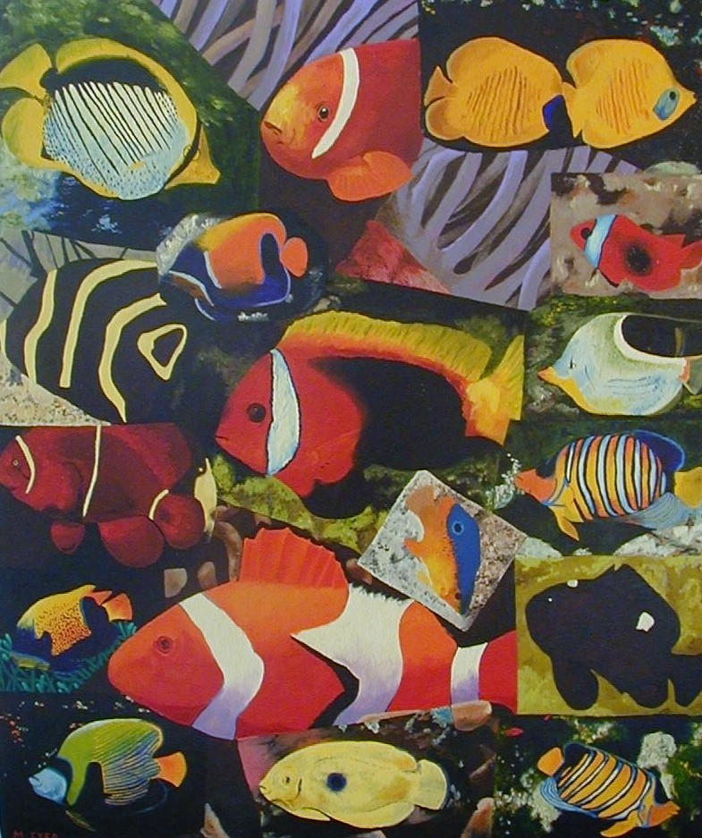
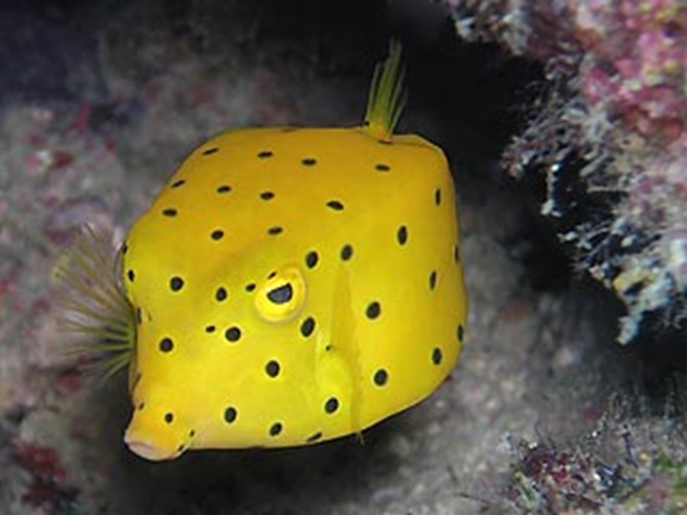
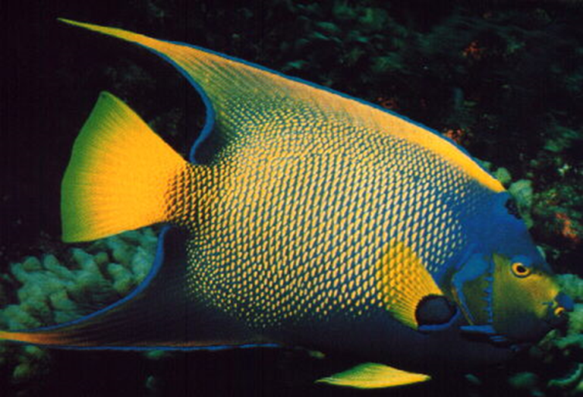

Slide 20
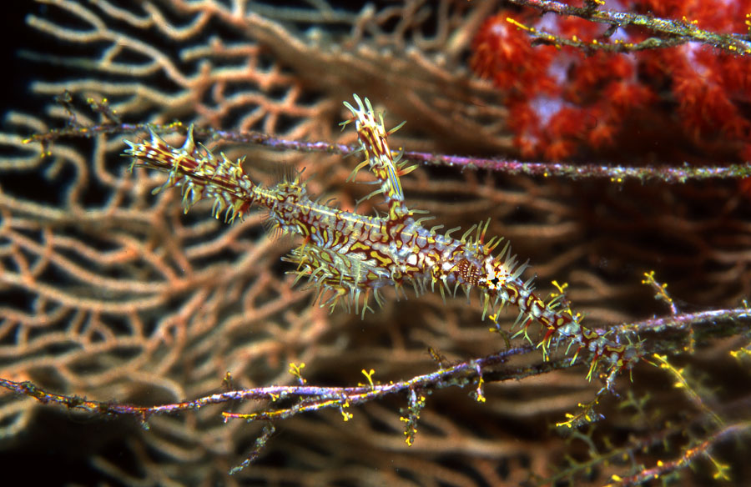
The cryptic body shaped and patterns of sea horses and many bottom-dwelling species help them to hid out from predators or preys

Slide 21
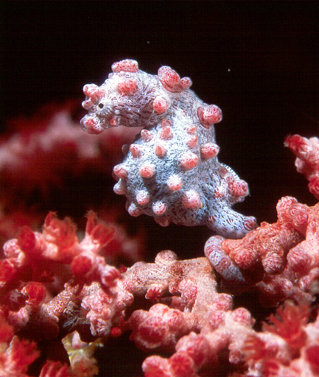

Slide 22
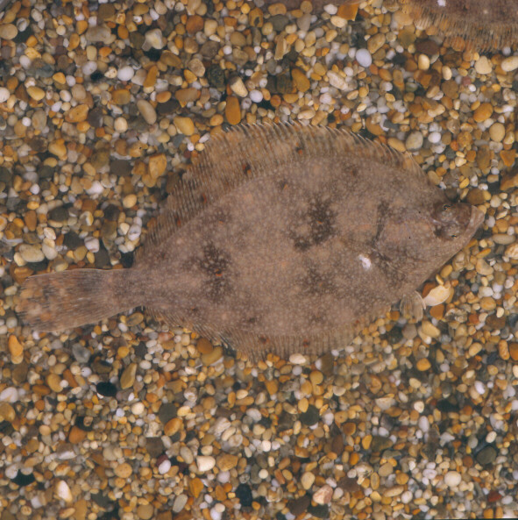

Slide 23
رده ماهيان استخوانی
رده ماهيان باله گوشتی یا سارکوپتریژین ها
دم به صورت دیفی سرکال
باله های زوج و لب دار قوی
فقط 8 گونه زنده دارند
شش گونه شش دار و دو گونه coelacanth سله کانت
آبشش ها دارای اوپرکولوم
روده دارای دریچه مارپیچی
گردش خون مضاعف
دارای منفذ کوانا
کیسه شنا رگ دار شده و برای تنفس و شناوری استفاده شده

Slide 24
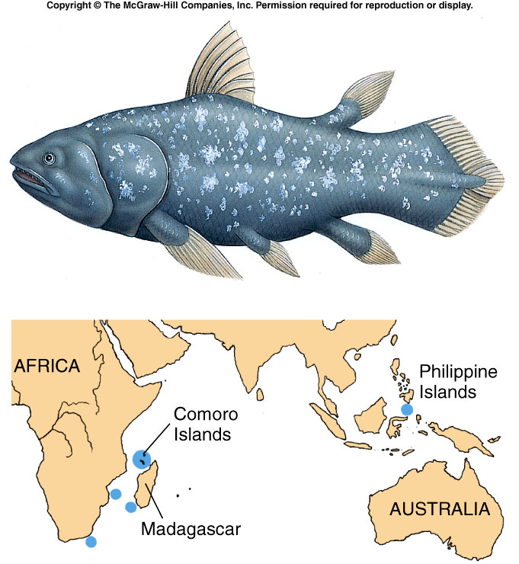
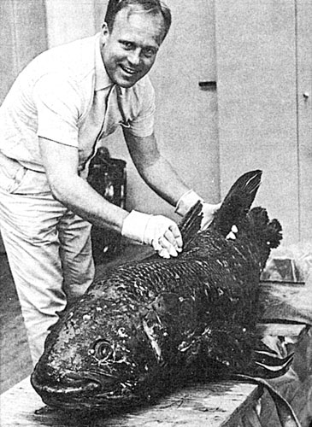
رده ماهيان استخوانی
Latimeria

Slide 25
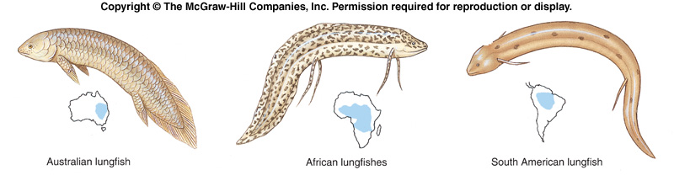
رده ماهيان استخوانی
lepidocerian
Protopterus
Neoceratodus
3 جنس باقيمانده از ماهيان دو دمی

